Slide 1
Data Structure Design
Problem Definition & Modeling
20153686 유 인 근

Slide 2
Contents
① Problem Definition
② Modeling
③ Q & A

Slide 3
① Problem Definition
“The Cheapest Oil Price”
(가장 저렴한 유가)
“Road Trip”
(장거리 자동차 여행)

Slide 4
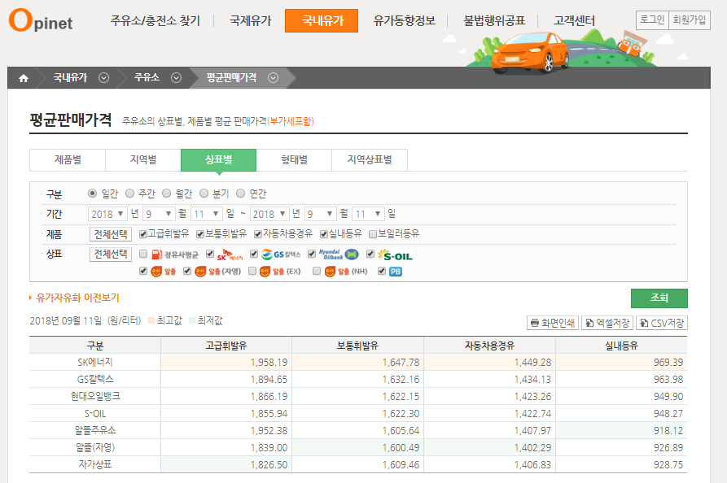
한국석유공사

Slide 5
② Modeling
Node : 관광명소
Edge : 여행코스 길
Weight : 가장 저렴한 주유소의 유가 (Dynamic)

Slide 6
② Modeling
< Prerequisite >
- Edge에 있는 주유소만 이용
- 가장 짧은 거리를 여행 (다시 돌아오는 경우 有)
출발 시 기름 Full
- 다음 코스로 가는 길에 주유소 2개 이상 이용 가능

Slide 7
② Modeling
< Consideration >
하루가 끝나는 기준
차종에 따른 연비
….

Slide 8
③ Q & A

